Slide 1
Базовые принципы создания кибернетической обогащенной среды для решения задач нейрореабилитации
Д.ф.-м.н. Салмин В.В., д.м.н. Прокопенко С.В., д.м.н. Салмина А.Б.
Красноярский государственный медицинский университет им. проф. В.Ф.Войно-Ясенецкого
vsalmin@gmail.com

Slide 2
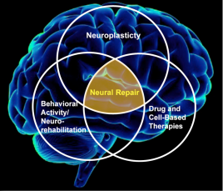
Нейрореабилитация, нейропластичность, нейрогенез
Научной основой нейрореабилитации является нейропластичность,
Нейропластичность представляет процесс формирования новых нейронов, миграцию в место повреждения и формирование новых связей
Ключевым механизмом нейропластичности выступает нейрогенез

Slide 3
Нейрогенез и обогащенная среда
Experimental group | t_{M} (hours) | Ng | Nc | K
Young rats (SC) | 1.23±0.07 | 9 | 512
Young rats (EE) | 0.77±0.03 | 14 | 16384 | 32
AD model rats (SC) | 2.23±0.07 | 5 | 32
AD model rats (EE) | 1.42±0.05 | 8 | 256 | 8
Elderly rats (SC) | 1.66±0.06 | 7 | 128
Elderly rats (EE) | 1.57±0.08 | 7 | 128 | 1
Hippocampal stem/progenitor cells, Real-time analysis of cell proliferation kinetics was done using xCElligence system

Slide 4
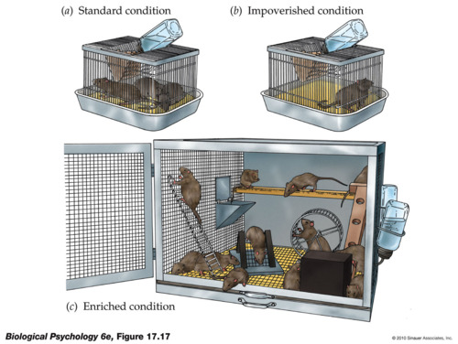
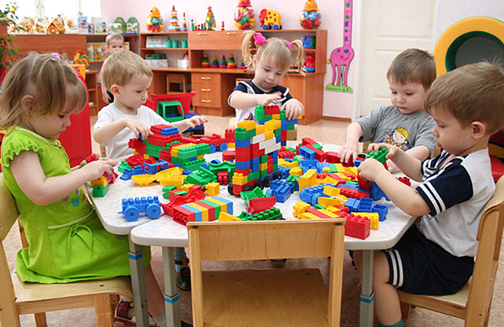
Обогащенная среда
Предметно-развивающая среда
Обогащенная среда – метод стимулирования мозга посредством физического и социального окружения

Slide 5
Кибернетическая схема поведенческого акта (Анохин П.К.)

Slide 6
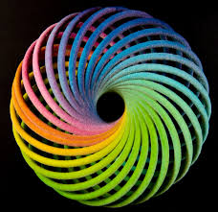
Синхронизация программы и результата действия
Круги Вилларса

Slide 7
Обогащенная среда, условия синхронизации, последовательное действие
1 | 2 | 3 | 4 | 5
T1 | T1 | T1 | T1 | T1
T2 | T2 | T2 | T2 | T2
T3 | T3 | T3 | T3 | T3
T4 | T4 | T4 | T4 | T4
T5 | T5 | T5 | T5 | T5
Программа и результат сложного действия получает последовательное исполнение
Исполнение последовательной программы сложного действия имеет более богатый спектр условий синхронизации нежели для простого поведенческого акта и получает лучший шанс на успешное исполнение.

Slide 8
Обогащенная среда - условия синхронизации параллельного действия
Выполнение параллельного действия (многозадачное исполнение) связывает результаты отдельных потоков j условиями синхронизации и следовательно обедняет возможное число успешных результатов и затрудняет успешное исполнение.
Успешное выполнение многозадачного действия возможно или при автоматическом – неосознанном выполнении (закрепленные навыки) или расширении права на ошибку (грязное исполнение сложного действия)

Slide 9
Время реальное и субъективное
Контроль программы идет по субъективному времени T_{Pr}, а исполнение происходит в реальном T_{Res}. В этом причина рассогласования и неуспешного выполнения программы в условиях измененной оценки времени (стресс, усталость, пр.)
Для кибернетической обогащенной среды возможна подгонка темпа исполнения программы к темпу субъективного времени на основании простых временных тестов.

Slide 10
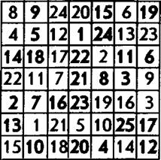
Число шагов или потоков
Базовым принципом создания кибернетической обогащенной среды – является направленность, объём, распределенность, сосредоточенность, интенсивность, устойчивость и переключаемость внимания пациента. Для экономии вычислительных ресурсов указанные параметры кибернетической обогащенной среды не должны быть выше нежели для здорового человека

Slide 11
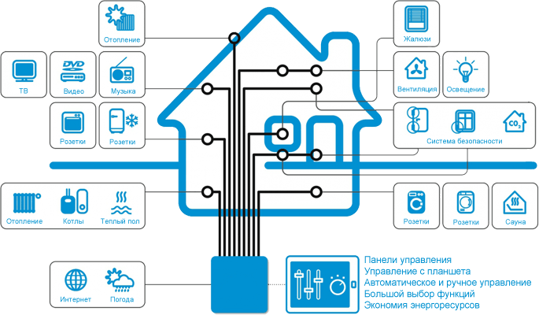
Технологии реализации кибернетической обогащенной среды – умный дом

Slide 12
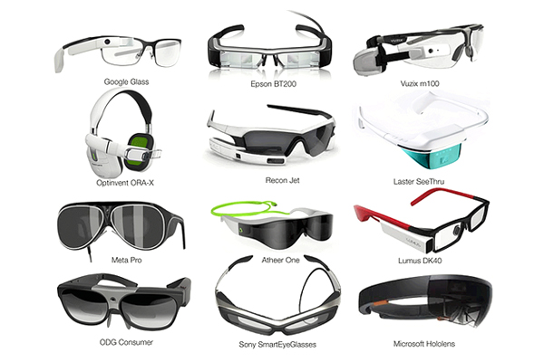
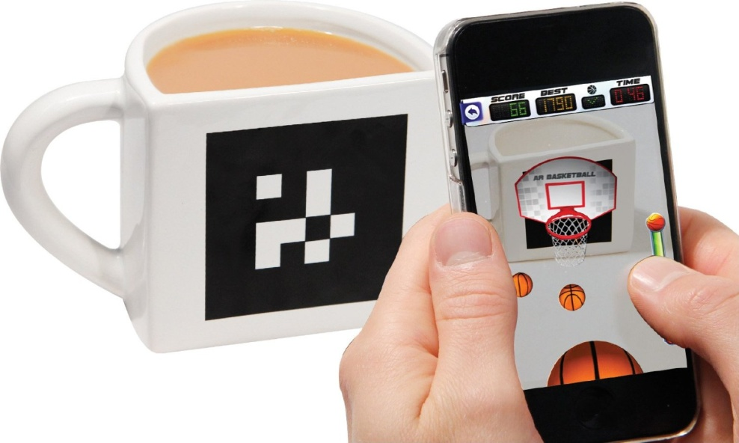
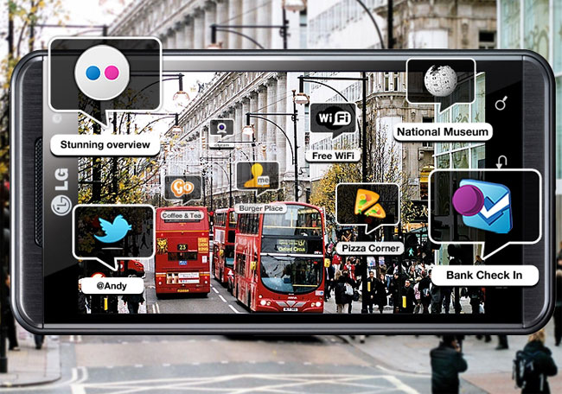
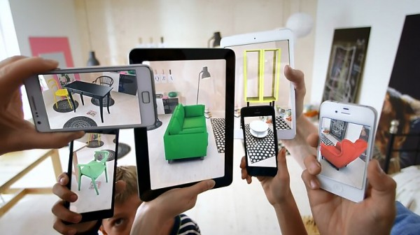
Технологии реализации кибернетической обогащенной среды - дополненная реальность

Slide 13
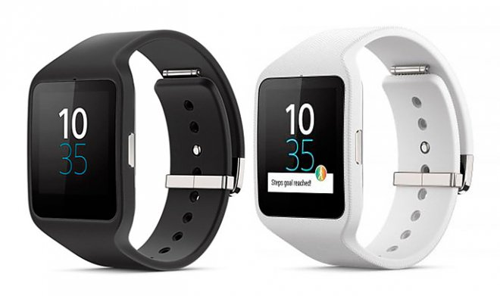
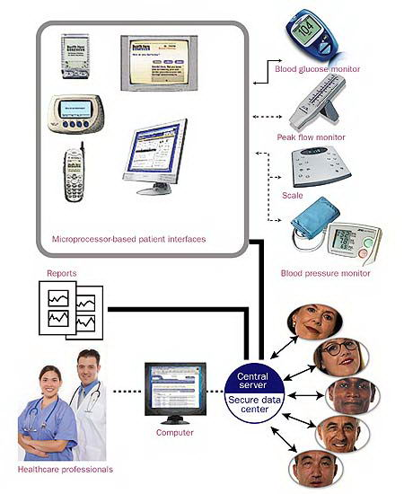
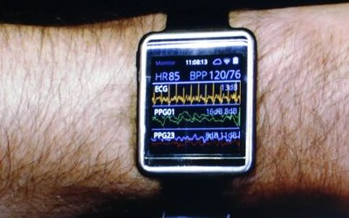
Технологии реализации кибернетической обогащенной среды – смарт-медицина и телемедицина

Slide 14
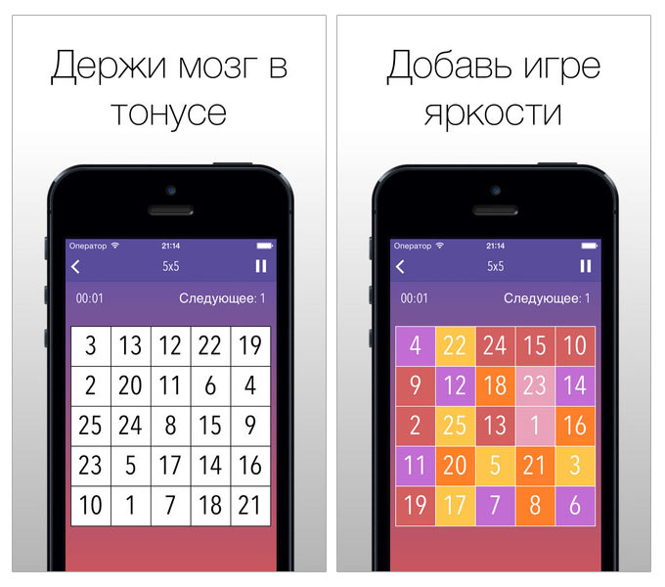
Технологии реализации кибернетической обогащенной среды – компьютерный когнитивный тренинг

Slide 15
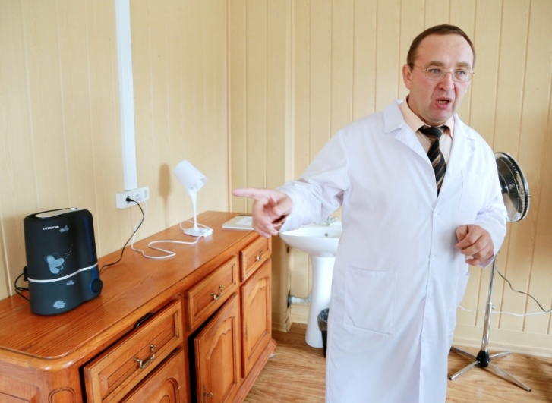
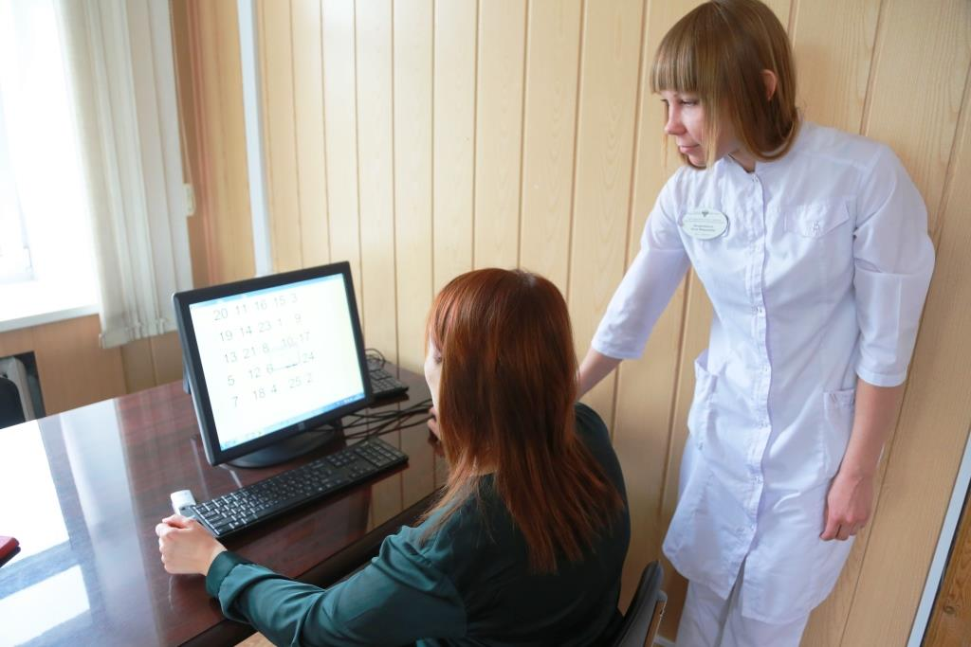
Реализация кибернетической обогащенной среды
Центр нейрореабилитации Сибирского клинического центра
Умный дом + когнитивный тренинг

